Slide 1


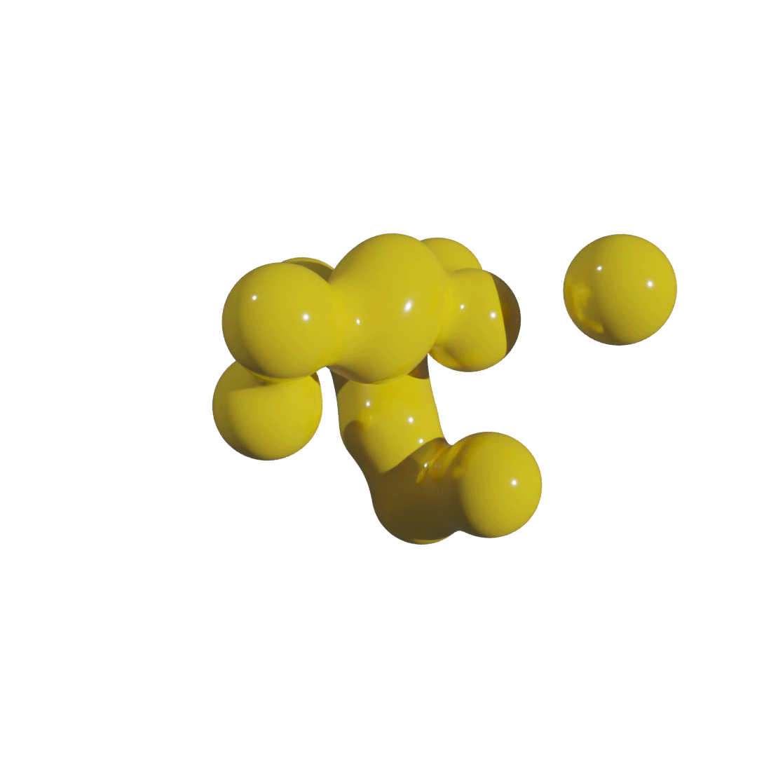

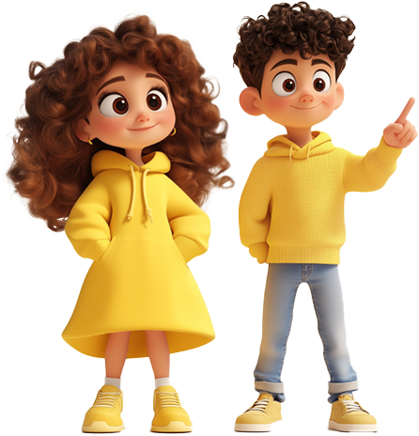
איך ליצור תמונה בבינה מלאכותית
כיתות ד' - ו'

Slide 2


הקדמה למורה
מה אנחנו עושים כאן?
במסגרת חודש AI תשפ"ו 2026, נערוך מספר שיעורים ופעילויות בכיתה,
שיעזרו לתלמידים להכיר את הבינה המלאכותית היוצרת, ולהתנסות ביצירת תוצרים בכלי בינה מלאכותית.
תנו לי עוד פרטים
משך: 45 דקות | שיטת לימוד: שיעור פעיל
כלים ועזרים: מצגת, סרטון מקושר למצגת, משחק דיגיטלי מקושר למצגת.
איך להתכונן?
צפו בסרטון מראש והכירו את תוכן המצגת. וודאו שהתוכן מותאם לכיתה, והוסיפו תוכן שעשוי לעזור לתלמידים להתחבר ולהבין את הנושא. יש להכין מראש 5 קופסאות, כשעל כל קופסה שלט המסביר מה להניח בה (מה בתמונה, איך הוא נראה, מה הוא עושה, מה יש ברקע, באיזה סגנון).
הכירו את המסלול – מגרש המשחקים בבוט Q2 ואת הכניסה לאפשרות יצירת תמונות (כל תלמיד יכול ליצור רק 3 תמונות באמצעות הכלי הזה)
הכירו את המצגת הכוללת את מהלך השיעור, מופיעות בהערות שמתחת לכל שקופית.
Notes:
הנחיות למורה:
שקף זה מיועד למורה ואינו מיועד להצגה, יש להשאירו במצב "הסתר".

Slide 3
הקדמה למורה
מתי לערוך את השיעור?
מומלץ לערוך את השיעור לאחר שהתלמידים השלימו:
שיעור בנושא מהי בינה מלאכותית יוצרת
שיעור בנושא אתיקה ובינה מלאכותית
שיעור בנושא איך כותבים פרומט
2 התנסויות בבוט במסלול מגרש המשחקים או מסלול מהיר
Notes:
הנחיות למורה:
שקף זה מיועד למורה ואינו מיועד להצגה, יש להשאירו במצב "הסתר".

Slide 4
למורה
מבנה השיעור:
משך
איך לומדים?
נושא
5 דקות
חזרה על המושג - הדגמה
פתיחה– פרומפט ליצירת תמונה
סרטו, הדגמת המרכיבים, התנסות בניסוח
15 דקות
ממה מורכב פרומפט לתמונה?
10 דקות
התנסות בכלי בינה מלאכותית בתיווך המורה
התנסות ביצירת תמונה
10 דקות
משחק דיגיטלי
פייק או אמיתי?
5 דקות
שיח כיתתי
סיכום
Notes:
הנחיות למורה:
שקף זה מיועד למורה ואינו מיועד להצגה, יש להשאירו במצב "הסתר".

Slide 5
מטרות השיעור
בסוף השיעור התלמידים:
יתארו מהם המרכיבים ליצירת פרומפט לתמונה.
ינסחו פרומפט ליצירת תמונה בבינה מלאכותית.
ידייקו את התוצאות שהתקבלו על-ידי הבינה המלאכותית ויצמצמו הזיות.

Slide 6





איך להיערך להתנסות בכיתה?
בודקים את החיבור למערכת בכיתה
מתנסים בעצמנו
לפני השיעור:
מוודאים שהתלמידים מתנסים עם הבוט
הסתובבו בין התלמידים, פנו באופן אישי ובדקו אם הם מתקשים,
בשיעור:
מסייעים ברעיונות להתנסות
העלו כיוונים מתוך היכרותכם עם עולמם הרגשי-חברתי.
הציעו שיתוף פעולה עם חברים להעלאת רעיונות ייחודיים למשימות.
תלמידים סיימו לפני הזמן?
עודדו ביצוע שאלת בונוס/חזרה על האתגר. בצעו רפלקציה לא פורמלית עם התלמידים:
מה עוד ניתן לשפר או להוסיף?
האם הכירו בזה?
איך זה יכול לעזור להם?
האם הם מבינים ממה להיזהר?
Notes:
הנחיות למורה:
שקף זה מיועד למורה ואינו מיועד להצגה, יש להשאירו במצב "הסתר".

Slide 7

בואו ניזכר
איך מבקשים מהבינה המלאכותית לעשות משהו?
Notes:
הנחיות למורה:
נשאל: זוכרים שלמדנו בשיעור הקודם על כתיבת פורמפט?
נבקש שיזכירו בכיתה: מי זוכר ממה הוא מורכב?

Slide 8
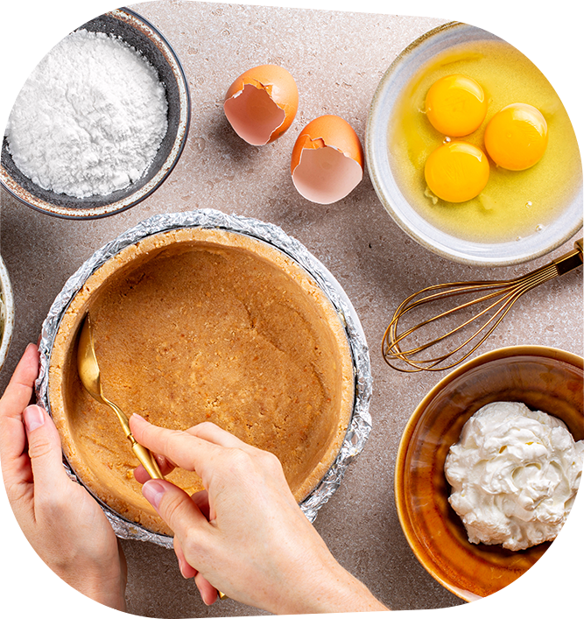
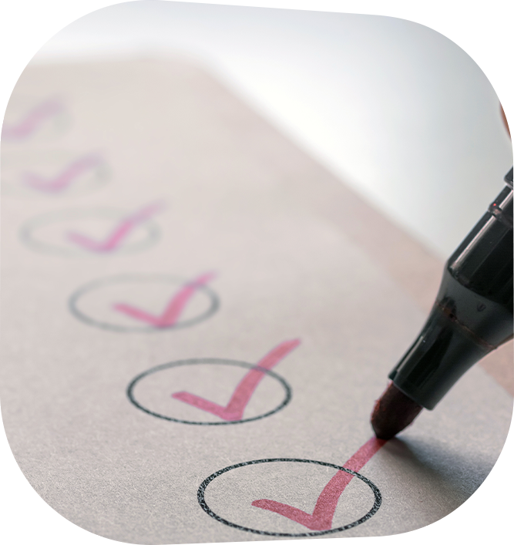
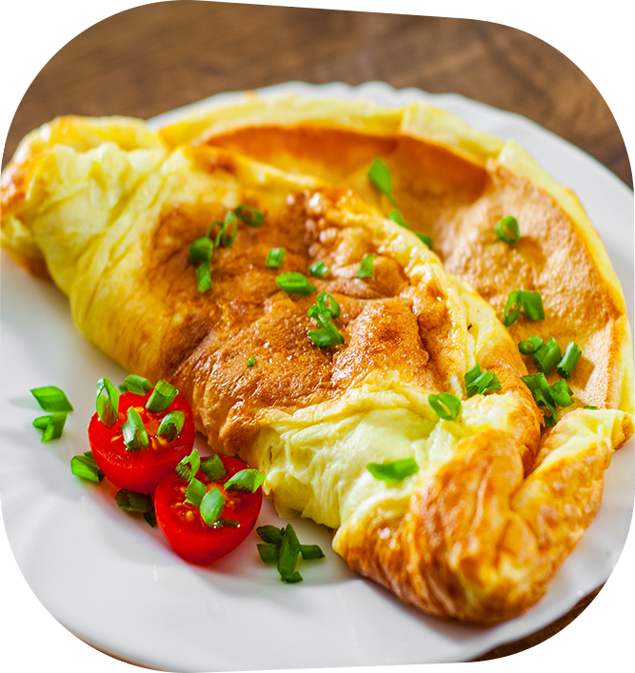
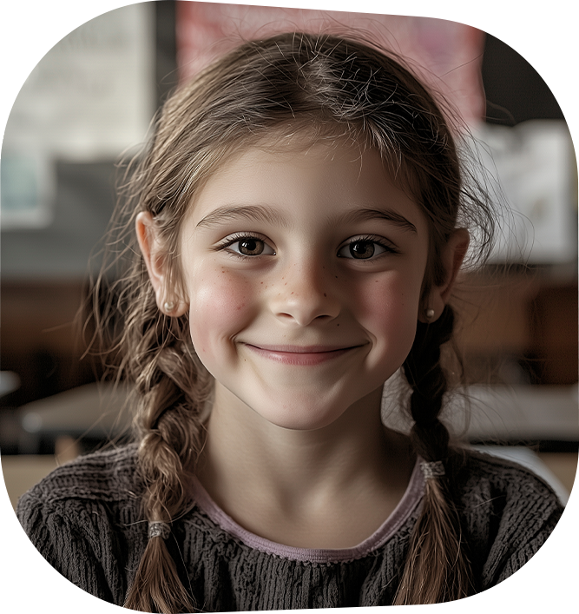
ממה מורכב פרומפט?
דיוק (ביקורת)
תיאור התוצר
משימה
הקשר (רקע)
פרט אילו הכנו עליי לעשות, באילו כלים להשתמש, וממה להיזהר בזמן הבישול.
צור עבורי מתכון עם שלבים ברורים.
הסבר לי איך להכין חביתה.
אני בת 10 ואני רוצה להכין ארוחת ערב למשפחה בת 4 נפשות.
Notes:
הנחיות למורה:
נחשוף בהדרגה: את 4 חלקי כתיבת פרופמט שלמדנו בשיעור הקודם.

Slide 9
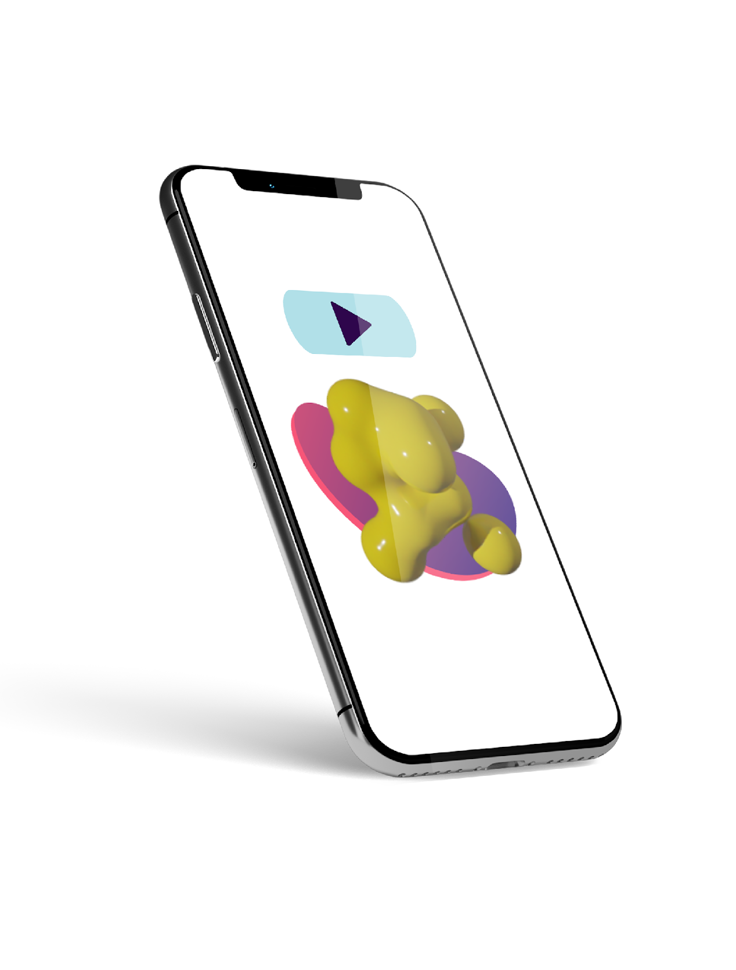

איך לכתוב פרומפט
ליצירת תמונה?
Notes:
הנחיות למורה:
נסביר: היום אנחנו נדייק את מה שלמדנו בשיעור הקודם, ונלמד איך לכתוב לא סתם פרומפט, אלא פרומפט המיועד ליצירת תמונה.
נסביר: נצפה בסרטון קצר כדי להבין מה זה אומר.
נלחץ על הקישור (בתמונה) ונקרין את הסרטון הקצר.
(יש לדאוג לחיבור לרמקול כדי שנוכל לשמוע את הקול).
*אם התלמידים מחוברים לבוט ולאוזניות אישיות, אפשר לצפות בסרטון גם באופן אישי.

Slide 10


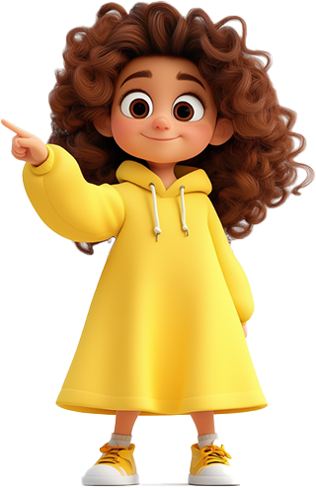
מהו הפרומפט המנצח
לתמונה?
Notes:
הנחיות למורה:
נשאל: מי רוצה להגיד לנו בקצרה, ממה שהבנתם מהסרטון - מה המבנה של פרומפט ליצירת תמונה?
נאפשר לתלמידים לענות.
נשבח את מי שענה באופן נכון.

Slide 11

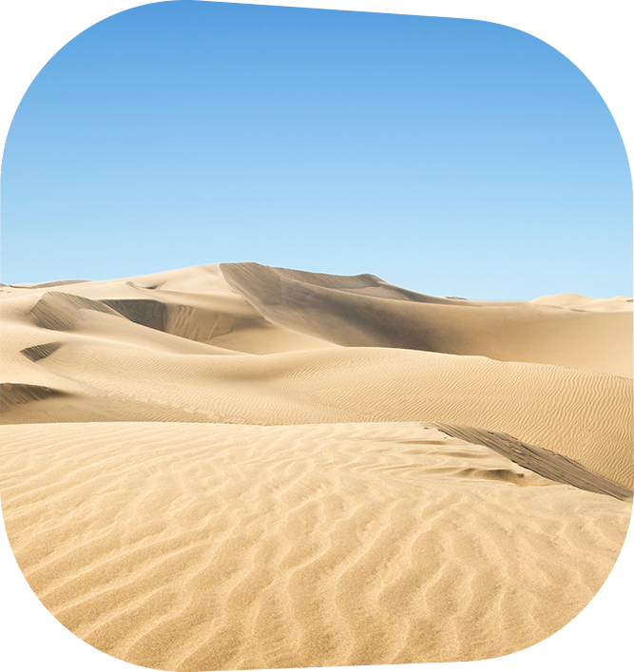
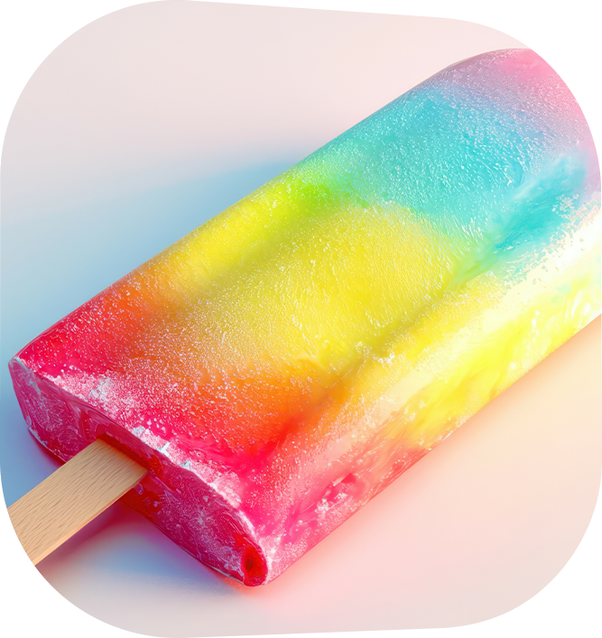
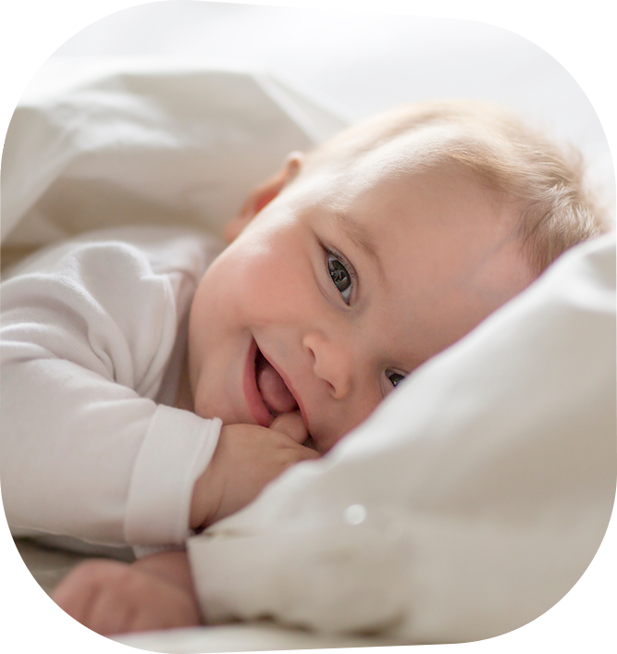
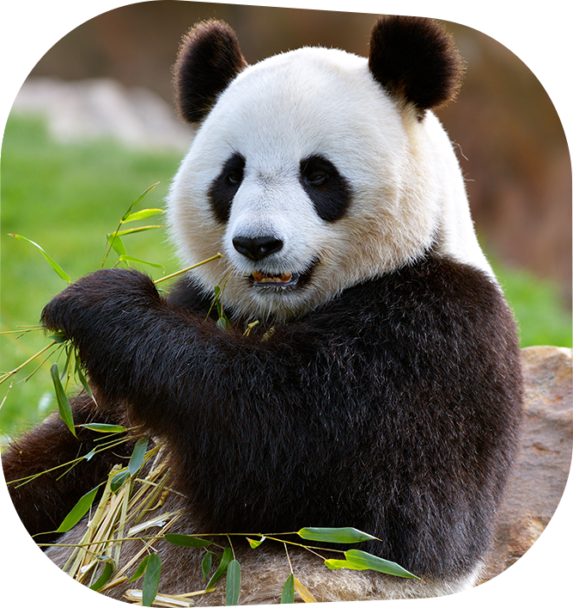
פרומפט לתמונה
באיזה סגנון
מה יש ברקע
מה הוא עושה
איך הוא נראה
מה בתמונה
בסגנון פופ ארט
על רקע
מדבר סהרה
אוכל ארטיק
קטן וחמוד
דב פנה
Notes:
הנחיות למורה:
נחשוף בהדרגה ונחזור על מרכיבי הפרומפט ליצירת תמונה, ונדגים ניסוח בהתאם.
נסביר: כמו שראינו בסרטון, כל אחד מהמרכיבים האלו יכול לעזור לי ליצור בעזרת הבינה המלאכותית את התמונה שאני רוצה.

Slide 12

דוב פנדה
קטן וחמוד,
אוכל ארטיק,
על רקע מדבר סהרה,
בסגנון פופ ארט
Notes:
הנחיות למורה:
נציג את תוצאת הפרומפט.
נאמר שדיוק של פרומפט לוקח זמן ולעתים נדרשים ניסיונות רבים עד להגעה לתוצאה הרצויה. זו מיומנות שרוכשים עם התרגול, אבל היא משתלמת.

Slide 13

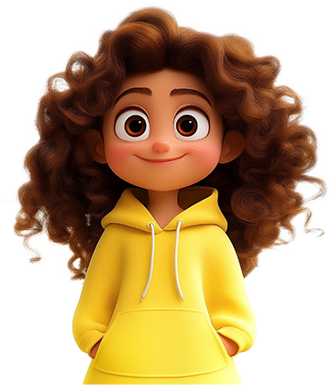
הפרומפט המושלם
לתמונה
Notes:
הנחיות למורה:
נחלק את התלמידים באופן אקראי ל-5 קבוצות (אפשר אותן הקבוצות מהשיעור הקודם ואפשר חדשות).
שלב א': נבקש מכל קבוצה לכתוב מרכיבים על 5 פתקים שונים, בכל פתק מרכיב מסוג אחר.
על פתק אחד 'מה בתמונה', על פתק שני 'איך הוא נראה' וכן האלה.
לאחר מכן, יש לקפל את הפתקים ולהניח כל סוג פתק בקופסה / צנצנת אחרת (יש להכין 5 קופסאות שונות מראש, על כל קופסה שלט המסביר מה להניח בה).
שלב ב': נציג מכל קבוצה, יגריל פתק אחד מכל קופסה.
לאחר מכן, כל קבוצה תנסח פרומפט ליצירת תמונה, בעזרת הפתקים השונים שהגרילו.
נעבור בין הקבוצות ונסייע במידת הצורך.
בסיום, נציג מכל קבוצה יקרא את הפרומפט שקבוצתו ניסחה.

Slide 14
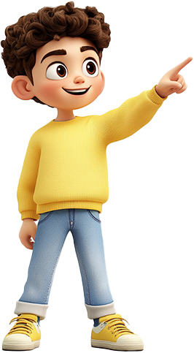
רוצים ליצור
תמונה?
בואו ננסה
Notes:
הנחיות למורה:
נאמר: עכשיו בואו ננסה יחד לבדוק איך הפרומפט עובד.
נבחר יחד עם התלמידים / באופן אקראי את אחד הפרומפטים.
נפתח את סביבת הבוט של המורים או את האתר magic school.
נקליד את הפרומפט, נציג את התשובה ונקריא אותה בקול.
נשאל את הקבוצה שכתבה את הפרומפט האם היא מרוצה מהתוצאה.
נשאל את כלל התלמידים איך ניתן לדייק או להרחיב את הבקשה, נמשיך את השיחה עם הבוט ונדגים דיוק של הפרומפט.
אם נותר זמן ניתן להמשיך ולהדגים על פרומפטים נוספים.
פעילות עם הבוט - התלמידים יכולים גם לשחק וליצור תמונות באמצעות הבוט- זכרו- הבוט יצור רק 3 תמונות לכל תלמיד.

Slide 15
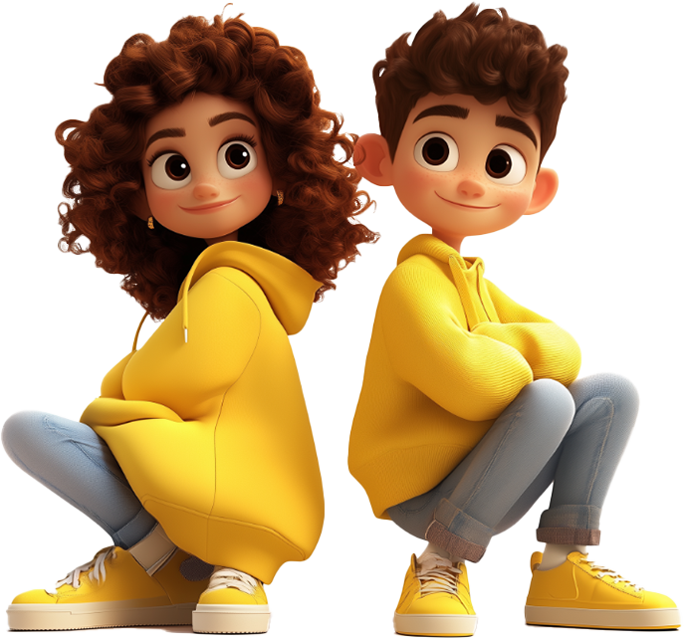
מה למדנו היום?
Notes:
הנחיות למורה:
נשאל: מה למדתם היום? מה הכי הפתיע אתכם? באילו מקרים הייתם רוצים להתייעץ עם הבינה המלאכותית? ממה לדעתכם צריך להיזהר?
נבהיר: כפי שכבר למדנו, הבינה המלאכותית אינה חבר והיא עלולה גם לתת המלצות מטעות או לא נכונות, לכן חשוב שניזהר ונתייעץ איתה בשיתוף של מבוגר אחראי.

